Slide 1
OHSAS 18001
Andrey Faés Paschoal
Deivid Pires
José Maurício
Jucie José Makoski

Slide 2

O QUE É A OHSAS 18001?
Criada em 1998, a OHSAS 18001 estabelece os requisitos destinados a implantação, avaliação e certificação do sistema de gestão de saúde e segurança do trabalho nas empresas.

Slide 3
OHSAS 18001
A certificação OHSAS 18001 está baseada nos riscos que as atividades de uma organização podem trazer à saúde dos colaboradores, assim, a implementação do Sistema de Gestão de Segurança e Saúde Ocupacional deverá contemplar todas as suas atividades.
Segurança e saúde dos trabalhadores.
A OHSAS 18001 é adotada de forma voluntária.

Slide 4
OHSAS 18001 - OBJETIVOS
A OHSAS 18001 é uma especificação que tem por objetivo prover às organizações os elementos de um Sistema de Gestão da Segurança e Saúde no Trabalho eficaz;
Este sistema deve ser passível de integração com outros requisitos de gestão, de forma a auxiliá-las a alcançar seus objetivos;
Redigida de forma a aplicar-se a todos os tipos e portes de empresas, e para adequar-se a diferentes condições geográficas, culturais e sociais;
O sucesso do sistema depende do comprometimento de todos os níveis e funções, especialmente da alta administração;
Um sistema desse tipo permite a uma organização estabelecer e avaliar a eficácia dos procedimentos e demonstrá-la a terceiros.

Slide 5
OHSAS 18001 - OBJETIVOS
Principais objetivos do sistema de gestão de segurança e saúde ocupacional:
Atender a legislação relacionada à segurança e saúde do colaborador;
Identificar os riscos e perigos das atividades da organização, de forma a atuar preventivamente na saúde e segurança do colaborador;
Conscientizar os colaboradores e todos aqueles que possam exercer atividades em seu nome das consequências de suas ações para com a saúde e integridade física de todos.

Slide 6
OHSAS 18001 - OBJETIVOS
Este sistema de Gestão da Qualidade auxilia a organização a verificar se:
Existe comprometimento da alta administração para atender às disposições de sua política e objetivos;
Maior ênfase é dada a prevenção do que às ações corretivas;
As atuações tem foco no atendimento aos requisitos legais;
Os sistemas incorporam o processo de melhoria contínua.

Slide 7
OHSAS 18001 - APLICAÇÕES
A OHSAS pode ser adaptada a todos os tipos de organização para ajudá-las a eliminar ou minimizar riscos e perigos ocupacional. A norma foi elaborada para criar as melhores condições possíveis de trabalho na organização, ajudando-o a atender os requisitos do setor e dos clientes e a cumprir as regulamentações legais.
A norma foi desenvolvida para ser compatível com a ISO 9001 (para Sistemas de Gestão da Qualidade) e com a ISO 14001 (para Sistemas de Gestão Ambiental), para ajudar a organização a cumprir com as obrigações de saúde e segurança de um modo eficiente.

Slide 8
OHSAS 18001 - BENEFÍCIOS
Criação das melhores condições de trabalho possíveis na sua organização
Identificação de perigos e definição de controles para gerenciá-los
Redução de acidentes e doenças de trabalho, reduzindo custos e inatividade
Engajamento e motivação dos funcionários com condições de trabalho melhores e mais seguras
Demonstração de conformidade para clientes e fornecedores

Slide 9
OHSAS 18001 - REQUESITOS
1. Recursos, atribuições, responsabilidade, obrigações e autoridade A responsabilidade final da segurança e saúde do trabalho e do sistema de gestão da segurança e saúde do trabalho reside na gestão de topo. 2. Competência, formação e sensibilização A organização deve assegurar que qualquer pessoa que esteja sob seu controle e que execute tarefas que possam causar impacto(s) na SST, é competente com base numa adequada escolaridade, formação ou experiência, e deve manter os registros associados. 3. Comunicação, participação e consulta Comunicação: No que se refere aos seus riscos para a SST e ao seu sistema de gestão da segurança e saúde do trabalho, a organização deve estabelecer, implementar e manter um ou mais procedimentos Participação e consulta : A organização deve estabelecer, implementar e manter um ou mais procedimentos para: A participação dos trabalhadores através do(a): envolvimento apropriado na identificação de perigos, avaliação de riscos e determinação das medidas de controlo; envolvimento apropriado na investigação de incidentes; envolvimento no desenvolvimento e análise das políticas de objetivos de SST; consulta quando ocorram alterações que possam afetar a sua SST; representação em matéria de SST. 4.Documentação A documentação do sistema de gestão da segurança e saúde do trabalho deve incluir: a) a política de SST e os objetivos; b) uma descrição do âmbito do sistema de gestão da segurança e saúde do trabalho; c) uma descrição dos principais elementos do sistema de gestão da segurança e saúde do trabalho e suas interações, e referências a documentos relacionados; d) documentos, incluindo registos, requeridos por esta Norma; e e) documentos, incluindo registros, definidos como necessários pela organização para assegurar o planejamento, a operação e o controlo eficazes dos processos relacionados com os seus riscos para a SST.

Slide 10
OHSAS 18001 - REQUESITOS
5. Controle dos documentos Os documentos requeridos pelo sistema de gestão da segurança e saúde do trabalho e pela presente Norma devem ser controlados.
6. Controle operacional A organização deve identificar as operações e atividades que estão associadas aos perigos identificados e em que seja necessário aplicar medidas de controlo para gerir os riscos para a SST. Tal deverá incluir a gestão das alterações .
7. Preparação e resposta a emergências A organização deve estabelecer, implementar e manter um ou mais procedimentos: a) para identificar o potencial para situações de emergência; b) para responder a estas situações de emergência.
8. Verificação Medição e monitoramento do desempenho: A organização deve estabelecer e manter procedimentos para monitorizar e medir, periodicamente o desempenho em SST. 9. Avaliação da conformidade
Em coerência com o seu compromisso de cumprimento, a organização deve estabelecer, implementar e manter um ou mais procedimentos para avaliar, periodicamente, a conformidade com os requisitos legais aplicáveis. A organização deve manter registros dos resultados das avaliações periódicas.

Slide 11
OHSAS 18001 - REQUESITOS
10. Investigação de incidentes, não conformidades, ações corretivas e ações preventivas
Investigação de incidentes A organização deve estabelecer e manter um ou mais procedimentos para registro, investigação e análise de incidentes.
11. Controle dos registros
A organização deve estabelecer e manter registros, na medida em que sejam necessários para demonstrar a conformidade com os requisitos do seu sistema de gestão da segurança e saúde do trabalho e desta Norma, e para demonstrar os resultados obtidos. A organização deve estabelecer, implementar e manter um ou mais procedimentos para a identificação, o armazenamento, a proteção, a recuperação, a retenção e a eliminação dos registros.
Os registros devem ser e manter-se legíveis, identificáveis e rastreáveis.
12. Revisão pela Gestão
A Gestão de topo deve rever o sistema de gestão da segurança e saúde do trabalho da organização em intervalos planeados, para assegurar a sua contínua adequação, suficiência e eficácia. Estas revisões devem incluir a avaliação de oportunidades de melhoria e a necessidade de alterações ao sistema de gestão da segurança e saúde do trabalho, incluindo a política de SST e os objectivos de SST.
Devem ser mantidos registos das revisões pela Gestão. As entradas para as revisões pela Gestão devem incluir:
a) os resultados das auditorias internas e avaliações de conformidade com os requisitos legais e com outros requisitos que a organização subscreva; b) os resultados da participação e consulta c) as comunicações de partes interessadas externas, incluindo reclamações; d) o desempenho da SST da organização;

Slide 12
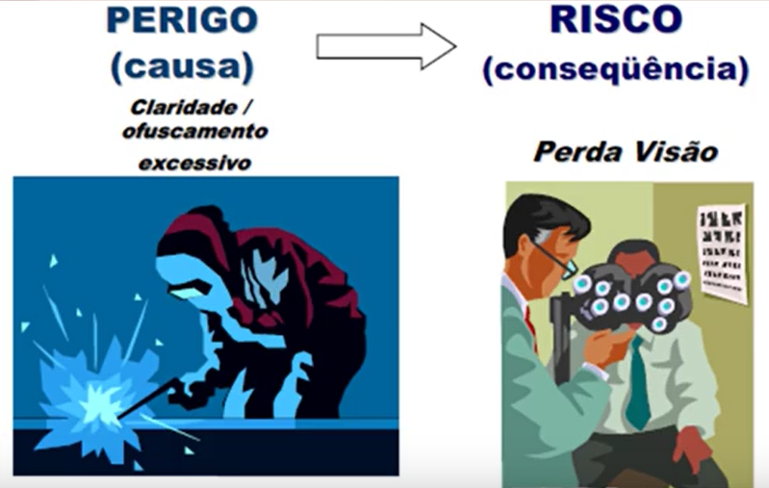
OHSAS 18001 – EXEMPLOS 1

Slide 13
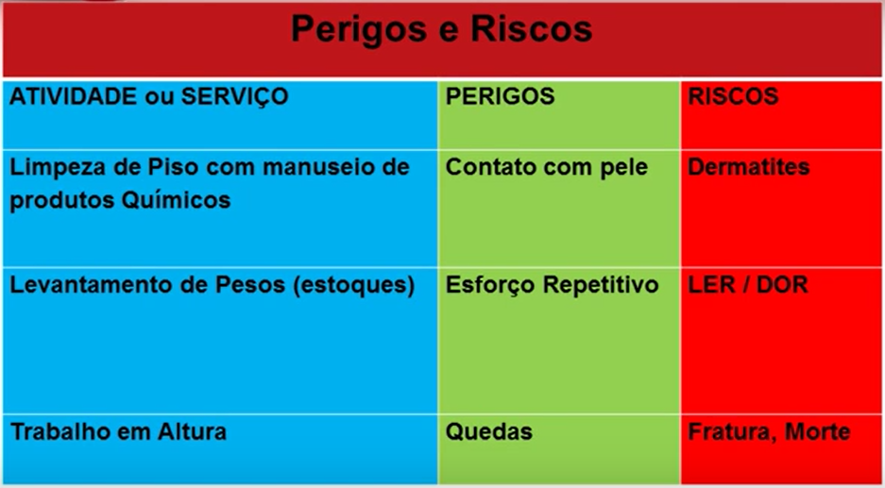
OHSAS 18001 – EXEMPLOS 2

Slide 14
OHSAS 18001 –PRÁTICA
Algumas exigências da OHSAS no processo de identificação de perigos e riscos
Perigos originados na organização que possam causar riscos fora dos limites da mesma. Exemplo: Incêndio.
Perigos identificados fora dos limites da empresa que possam afetar a saúde e segurança das pessoas sob controle da organização nos locais de trabalho. Exemplo: Empresa de produtos químicos vizinha a sua organização que possa intoxicar os trabalhadores por vazamento de produtos.

Slide 15
Perguntas?
Qual a finalidade da OHSAS 18001?
Qualidade
Meio Ambiente
Saúde e Segurança
Produtividade

Slide 16
2) Quais os Benefícios para empresa Adquirir a OHSAS 18001?
Aumento dos custos
Consegui vender para qualquer mercado internacional
Aumenta a desconfiança da comunidade do entorno da empresa.
Segurança e qualidade de vida das pessoas envolvidas

Slide 17
3) Quais empresas podem implementar a OHSAS 18001?
Microempresas
Grandes Empresas
Empresas Públicas
Empresas Privadas
Todas Alternativas

Slide 18
4) Quais as principais etapas de implementação da OHSAS 18001?
Recursos, documentação, comunicação, preparação resposta em emergências e controle de registros Médicos.
Sistema de gestão da qualidade, ferramentas qualidade e monitoramento qualidade.
Planejamento, operação, confiabilidade e Manutenção dos Ativos.
Sistema de segurança no trabalho, barreiras de proteção e segurança dos Ativos.

Slide 19
5, A área de Segurança e Saúde no Trabalho possui um vocabulário que lhe é próprio, sendo que a definição de cada termo se faz necessária à comunicação formal. Assim:
A, em conformidade com a norma OHSAS 18001: 2007, risco é definido como a combinação da probabilidade de ocorrência de um evento perigoso ou exposição (ões) com a gravidade da lesão ou doença que pode ser causada pelo evento ou exposição(ões).
B, a Associação Brasileira de Normas Técnicas ABN, por meio da norma NBR 14280: 1999, definiu ato inseguro a ação ou omissão que, contrariando preceito de segurança, é empreendida pelo agente de maneira consciente ou inadvertida.
C, a melhor tradução para o termo inglês hazard seria aquela dada para danger, ou seja: a percepção de que existe, em uma determinada situação, a possibilidade de ocorrência de um fato cuja consequência é grave ou indesejável.
D, a norma OHSAS 18001 define risco como um contexto ou uma situação com potencial para causar prejuízos tais como lesão, doença, perda material, perturbação do meio ambiente de trabalho, ou uma combinação destes.
E, no âmbito das normas afins publicadas pela ABNT, entende-se como acidente de trabalho a ocorrência imprevista e indesejável, instantânea ou não, relacionada com o exercício do trabalho, que provoca lesão pessoal, perda material ou interrupção de um processo de trabalho.

Slide 20
6, A norma OHSAS 18001 define os requisitos de um Sistema de Gestão da(o)
A. Segurança e Saúde no Trabalho (SST)
B. Segurança da Informação e Sigilo Industrial (SISIN)
C. Risco de Acidentes de Trânsito (RAT)
D. Risco de Acidentes de Petróleo (RAP)
E. Meio Ambiente (MA)

Slide 21
Obrigado!!

